Slide 1
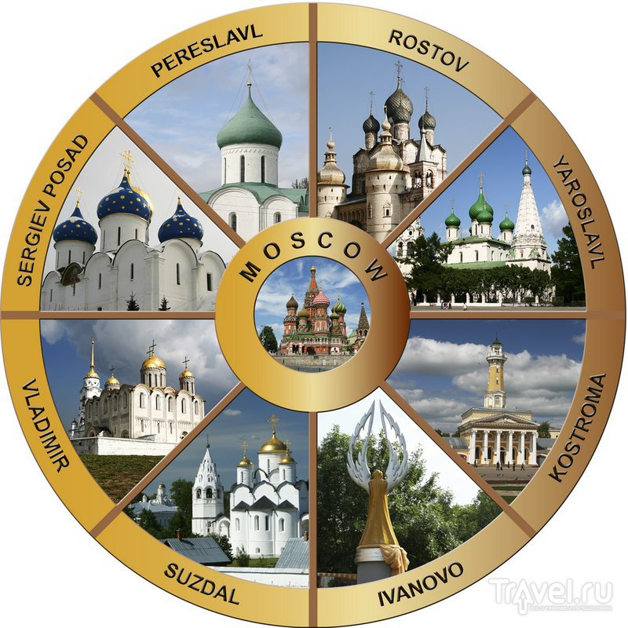
Презентация к уроку по учебному предмету
«Окружающий мир» во 2-ом классе на тему «Золотое кольцо России".
Учитель: Рябцева Светлана Михайловна

Slide 2
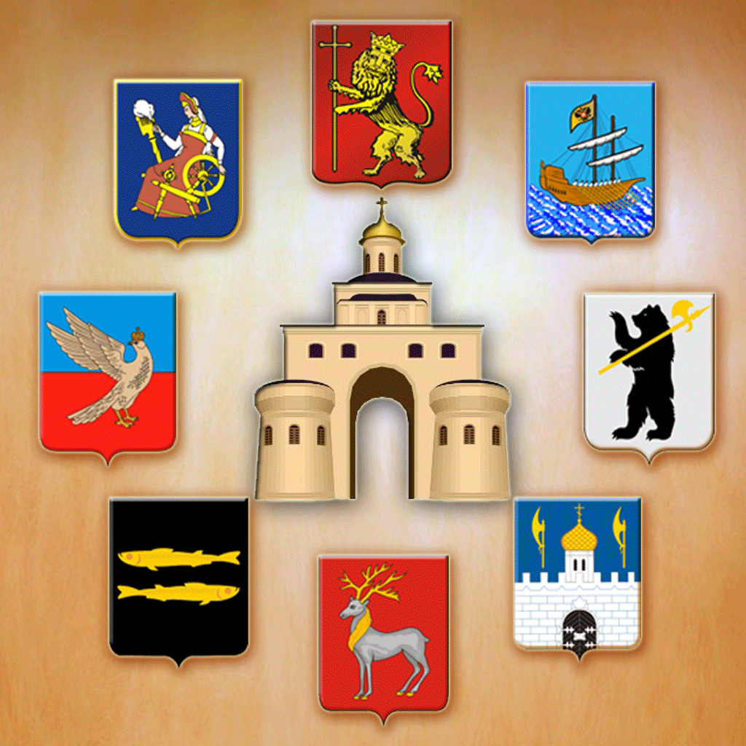
Золотое кольцо России

Slide 3
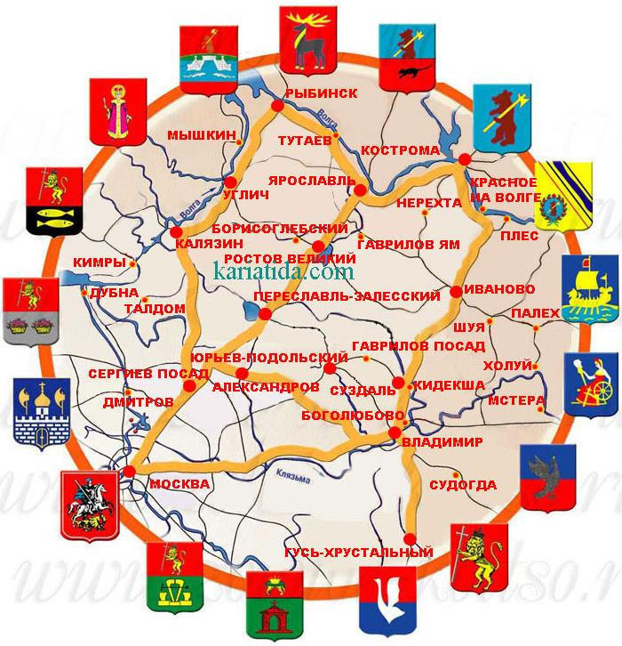
Золотое кольцо России
Золотое кольцо России — кольцо городов к северо-востоку от Москвы.
Золотое кольцо России — семейство туристических маршрутов, проходящих по древним русским городам, в которых сохранились уникальные памятники истории и культуры России, центрам народных ремёсел.
Эти и другие города, соединяясь дорогами, выстраивают символический круг — от того и возникло изящное поэтическое название, «Золотое кольцо».
При этом каждый город может гордиться своей «эксклюзивной», неповторимой историей, насчитывающей несколько веков.

Slide 4
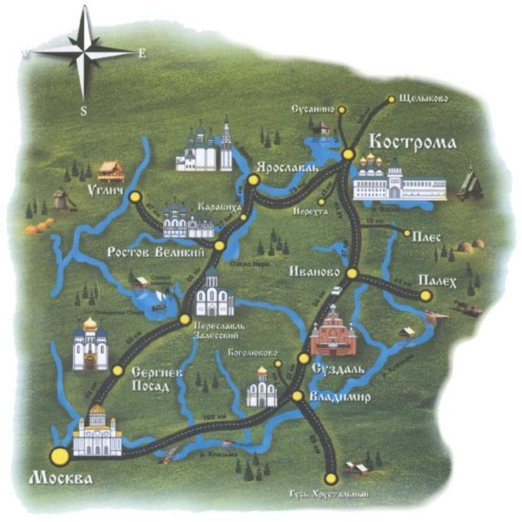
Города золотого кольца
В Золотое кольцо входят восемь основных городов — Сергиев Посад, Переславль-Залесский, Ростов Великий, Ярославль, Кострома, Иваново, Суздаль и Владимир.
Города Золотого кольца часто называют «Музеями под открытым небом» поскольку они сохранили уникальные памятники русской архитектуры XII-XVIII вв., в том числе кремли, монастыри, соборы и церкви.

Slide 5
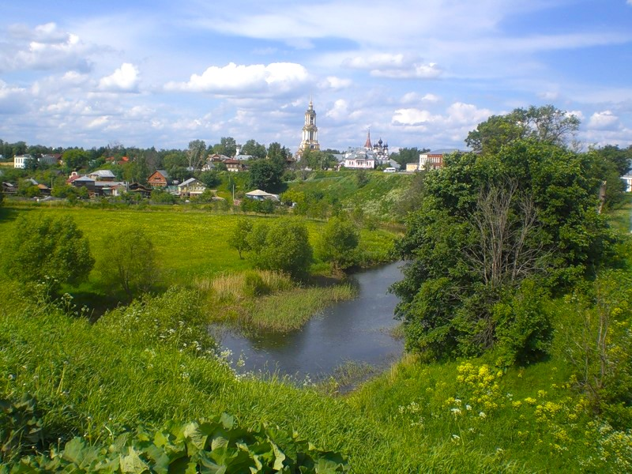
Район Золотого кольца славится произведениями народного искусства. В музеях собраны образцы старинных художественных промыслов: резьба по дереву и кости, изделия искусных кружевниц и ювелиров, лаковая миниатюра и живопись по эмали (финифть).
Природа центральной России привлекательна во все времена года. Живописны места с волжскими просторами и тихими лесными речушками, сосновыми борами и березовыми рощами.

Slide 6
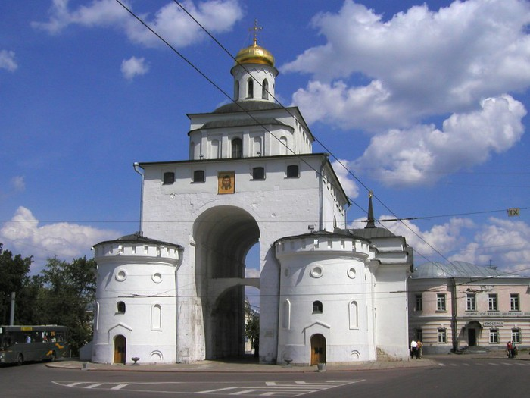
Владимир
Владимир часто называют «воротами» Золотого кольца России. И это не случайно. Такое названию городу дано по его парадному въезду – уникальному памятнику древнерусской фортификациии – «Золотые Ворота», задуманному еще 900 лет назад, как главные крепостные ворота города Владимира - новой столицы княжества.
Помимо оборонных целей Золотые ворота имели также и триумфальный характер. Здесь встречали иностранных послов и именитых гостей, провожали воинов на защиту Родины. В здании Золотых ворот сейчас находится музейная экспозиция.

Slide 7
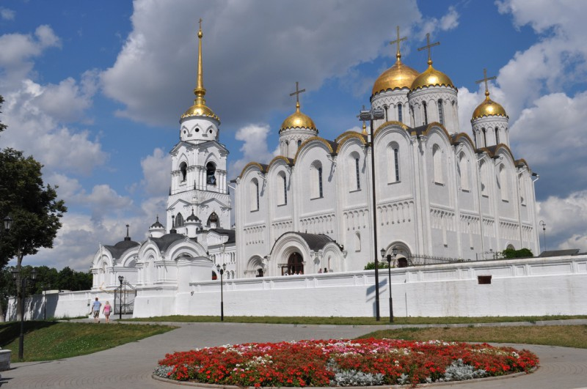
Успенский собор
Дорога, начинающаяся от Золотых ворот, ведет к «сердцу» города Владимира – его главному храму, Успенскому собору.
Успенский собор во Владимире считается одним из лучших в России: он хранит самое большое количество фресок гениального художника средневековья Андрея Рублева.

Slide 8
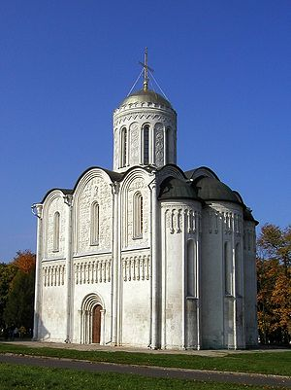
Дмитровский собор
Основные достопримечательности Владимира сосредоточены вдоль Большой Московской улицы – главной магистрали старого Владимира. Здесь находится Дмитровский собор, знаменитый на весь мир белокаменной резьбой: около 600 рельефов украшают его стены. Большинство из них посвящено нецерковным сюжетам, каждый резной камень – это отдельный сюжет - здесь и человеческие фигурки, и мифологические существа, и растительный орнамент. Когда расписывали Дмитровский собор во Владимире, до возведения красных стен Московского Кремля еще оставалось 300 лет. Согласитесь, собор можно по праву назвать образцом мастерства древних зодчих, достигших совершенства в непростом искусстве резьбы по камню. Подобных храмов, как во Владимире, в России нет.

Slide 9
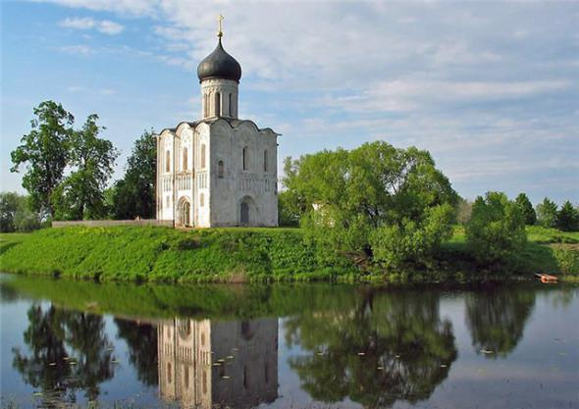
Храм покрова на нерли
В обязательную экскурсионную программу по Владимиру входит и Храм Покрова на Нерли в Боголюбово – его называют шедевром мирового зодчества. В своё время церковь служила не только символом княжеского всесилия, но и своеобразным памятником погибшим воинам.

Slide 10
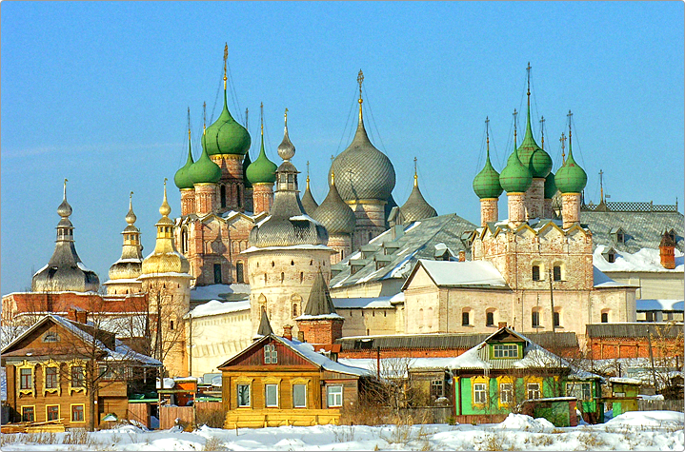
Ростов великий
Ростов — один из старейших городов России. Первое упоминание о нём в летописи относится к 862 г.
Ростов часто называют Ростов Великий, чтобы отличить его от Ростова-на-Дону.
История Ростова Великого ведется с возникновения на северо-восточных окраинах Киевской Руси крепости, ставшей городом и одним из центров Ростово-Суздальского княжества. Ростов Великий был одним из самых крупных русских городов, известным, как резиденция Ростовских митрополитов и центр летописания, а также как родина овощеводства и художественного промысла Финифть.

Slide 11
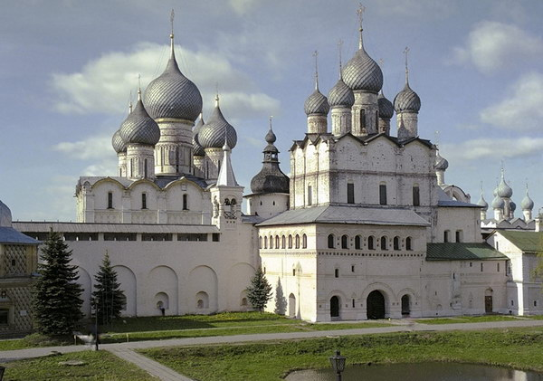
ростовский кремль
Бывшая резиденция митрополита- Ростовский Кремль, который расположен на берегу озера Неро, на небольшой возвышенности, в центре города. Кремль окружен стенами, но скорее не оборонительного, а декоративного характера. Попасть в Кремль можно через Святые ворота, оформленные надвратной церковью и двумя, примыкающими к воротам башнями которые подчёркивают выразительный силуэт сооружения.

Slide 12
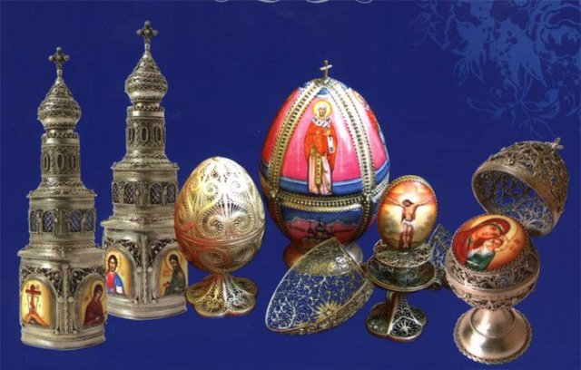
Ростовская финифть
Музей финифти — уникальный музей, единственный в своем роде в России.
Ростовская финифть — это уникальный народный промысел, традиционно существующий только в Ростове.
Финифть - это эмаль, рожденная в раскаленной печи, уникальность ее в долговечности, проверенной столетиями. Ручная работа, богатая красочная гамма, тонкая филигрань из меди и серебра - все это не оставляет равнодушными туристов, увозящих на родину кусочек Ростова Великого

Slide 13
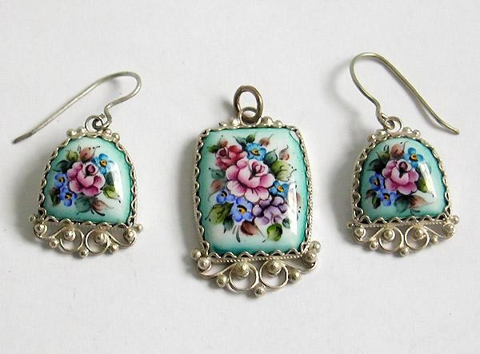
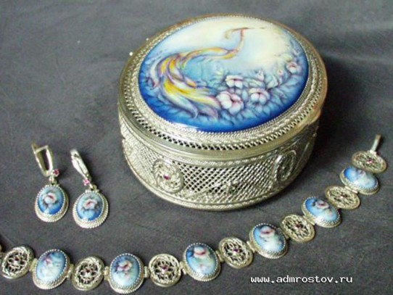
Ростовская финифть

Slide 14
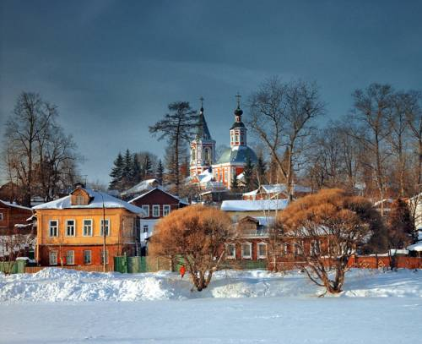
Сергиев Посад
История города началась с Троицкого монастыря, основанного Сергием Радонежским. Вокруг монастыря в конце 14 века появляются первые поселения. В начале 18 века они слились в одно торгово-промышленное селение – посад, названное 22 марта 1782 года по указу Екатерины II Сергиевским Посадом в честь его основателя.

Slide 15
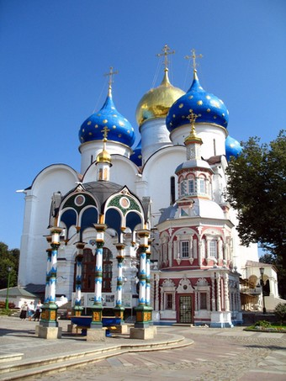
Главная достопримечательность Сергиева-Посада, конечно же, Троице-Сергиева Лавра
Сегодня Лавра - действующий мужской монастырь, духовный центр православной России. Монастырский комплекс составляют 45 строений и памятников. Сейчас здесь проживает 300 служителей церкви. Главные ворота Лавры - Святые с надвратной церковью Иоанна Предтечи. За ними расположена самая большая постройка - главный собор Успения Богородицы. С северо-запада к собору примыкает небольшая палатка - усыпальница Годуновых. В ней находятся останки царя Бориса, его жены Марии, сына Федора и дочери Ксении. С 17-го века здесь стали хоронить русских митрополитов

Slide 16
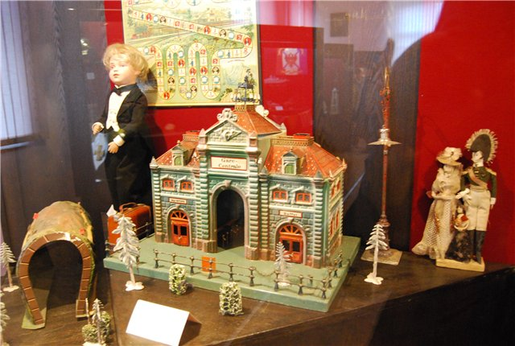
Сергиевская игрушка
Здесь было развито производство крестов, подсвечников, икон, но наибольшую популярность завоевала сергиевская игрушка. Даже сам Преподобный Сергий делал игрушки на потеху ребятишкам.

Slide 17
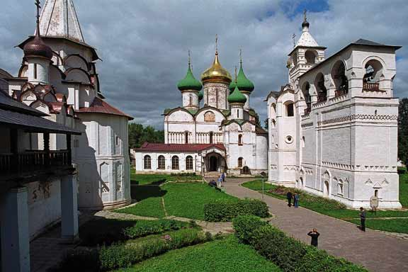
суздаль
Город Суздаль сегодня смело можно назвать городом – заповедником, так как именно здесь чувствуется древнерусский дух. В этом городе нет высоких домов, ведь согласно местному законодательству постройки такого типа просто-напросто запрещены. В Суздале можно прогуляться по узким тихим улочкам, увидеть старые деревянные избушки .Суздаль можно даже назвать городом – музеем.
Достопримечательности Суздаля - древние монастыри и церкви.
Примечательно то, что в этом русском городе нет промышленных предприятий, отчего воздух не загрязняется и можно дышать полной грудью.

Slide 18
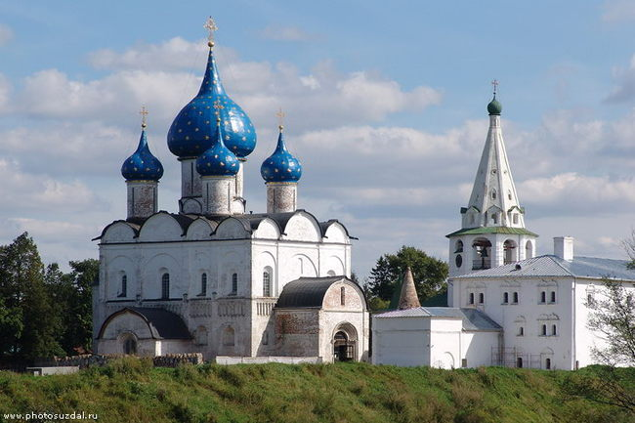
Суздальский кремль
Кремль – самая древняя часть Суздаля. Обнесен земляным валом во второй половине XI века. Вал был устроен из глины, внутри имеет деревянную конструкцию – «городню», благодаря которой до настоящего времени довольно хорошо сохраняет свою начальную форму и характер рельефа. В настоящее время в кремле находятся следующие памятники архитектуры: Рождественский собор, Архиерейские палаты, соборная колокольня, Успенская церковь, Никольская церковь, Христорождественская церковь, Никольская деревянная церковь из села Глотово.

Slide 19
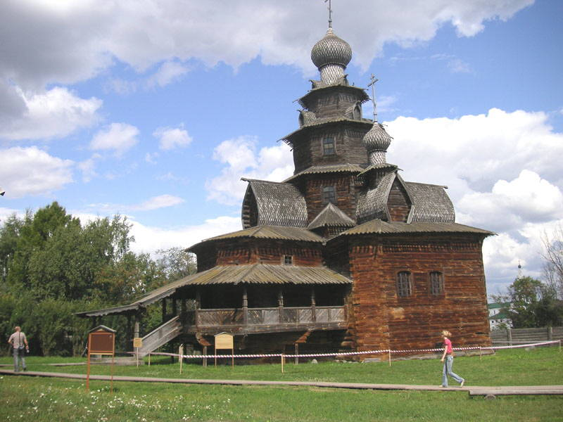
Музей деревянного зодчества
Старинные деревянные достопримечательности Суздаля и окрестных земель собраны в музее "Деревянного зодчества и крестьянского быта". Идея создания такого музея возникла в 1960-х годах. Его разместили на берегу реки Каменки на окраине Суздаля, на месте несохранившегося Димитриевского монастыря, там где стояли церкви Димитриевская с колокольней 1812 года и теплый Георгиевский храм. Сюда свезли уцелевшие деревянные церкви, избы, хозяйственные постройки и мельницы.

Slide 20
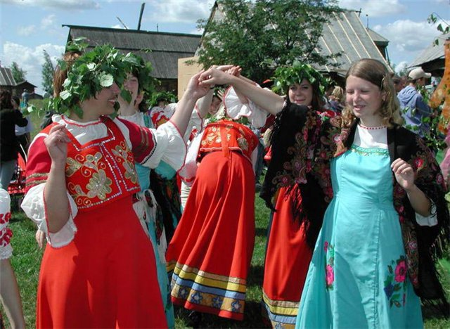
. В музее можно узнать и о быте русских крестьян. Летом здесь организуются различные праздники. Один из самых оригинальных – праздник Огурца, проходящий в июле, во время сбора огурцов. Выступают лучшие фольклорные коллективы. Можно попробовать различные блюда, в том числе из огурцов.

Slide 21
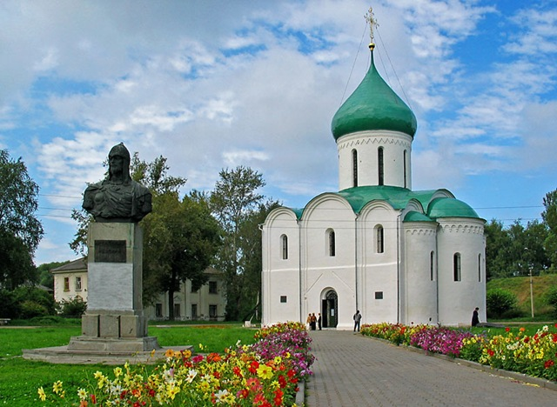
Переславль- залесский
Переславль-Залесский богат достопримечательностями, большинство из которых сосредоточено возле Плещеева озера. В городе шесть монастырей, четыре из которых работают.
Город Переславль-Залесский основан в 1152 году князем Юрием Долгоруким. Переславское княжество было образовано в 1179 году. Первым его князем становится Всеволод Большое Гнездо. Называли его так потому, что у него было много детей: восемь сыновей и четыре дочери. Жемчужиной архитектуры города Переславль-Залесского является Спасо-Преображенский собор 12 века.

Slide 22
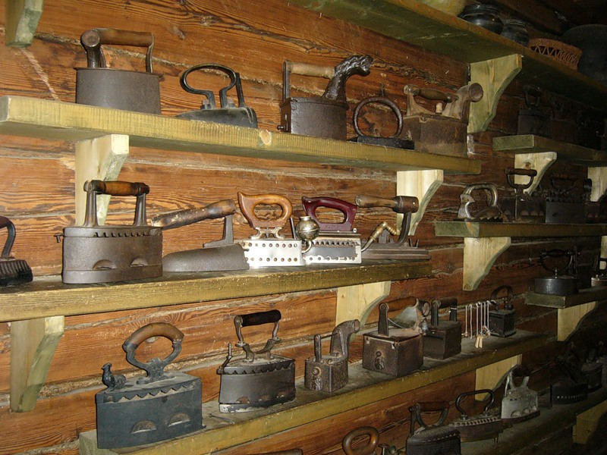
Музей утюга
Музей утюга. В его коллекции более двухсот утюгов от самых древних до более современных. А экскурсовод интересно, с юмором расскажет о способе действия и особенностях различных экземпляров.

Slide 23
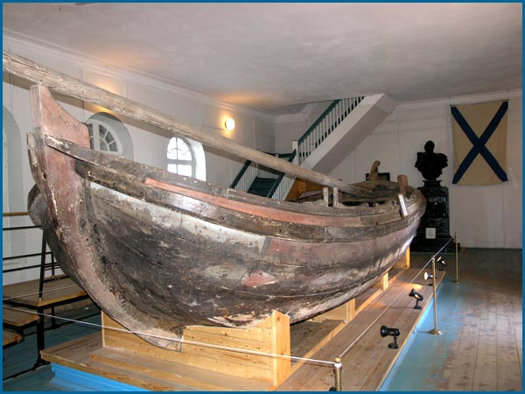
«Ботик Петра»
Музей-усадьба "Ботик Петра" расположен в пос. Веськово. Экспозиции рассказывают о начале истории русской флотилии, о том, как в начале 18-го века создавалась "потешная флотилия" Петра I. После того, как "потешный флот" стал настоящим, он был заброшен. К 19-му веку сохранился лишь бот "Фортуна". Для него в 1803 году был построен павильон, который позже стал музеем истории отечественного флота.

Slide 24
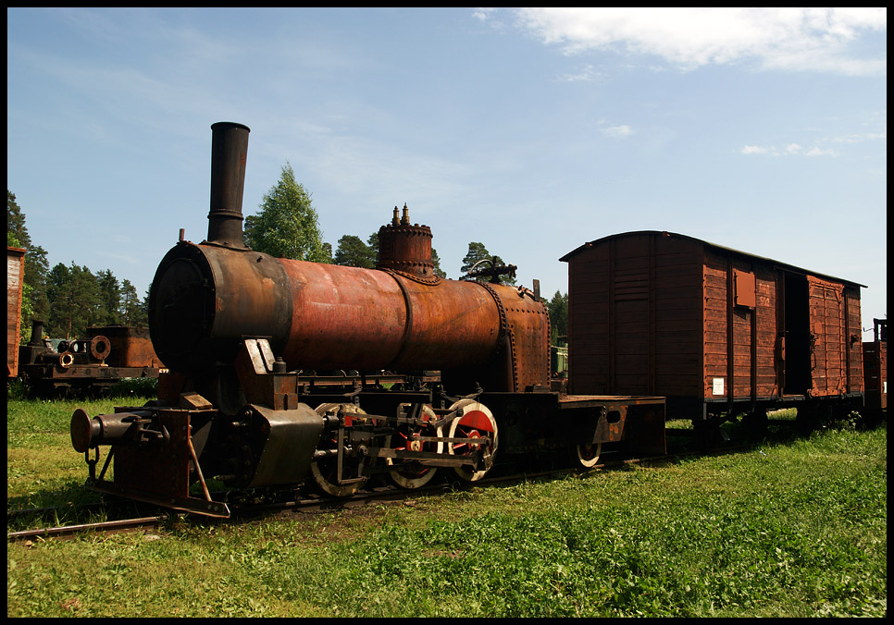
Музей паровоза
В 15 километрах находится еще один интересный музей под открытым небом – Музей паровозов.
В музее паровоза представлена выставка об истории паровоза. Здесь можно прокатиться на старинной машине или дрезине.

Slide 25
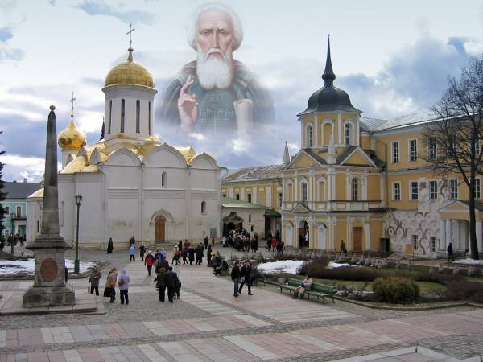
ярославль
Город Ярославль - старинный волжский город, широко известный своими замечательными памятниками зодчества, сокровищница древнерусского искусства. Многовековая история Ярославля начинается с основания в 1010 году ростовским князем Ярославом Мудрым города-крепости на Стрелке - месте слияния рек Волги и Которосли.

Slide 26
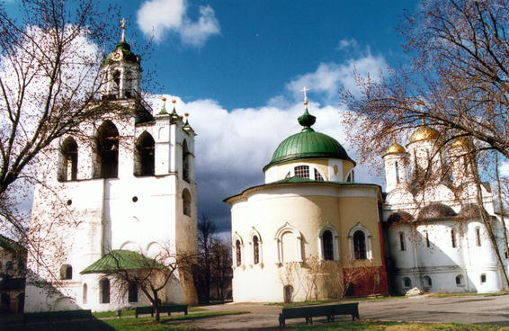
Спасо-преображенский монастырь
Одной из главных достопримечательностей города является Спасо-Преображенский монастырь, в стенах которого расположен Ярославский государственный историко-архитектурный и художественный музей - заповедник.
Спасо-Преображенский монастырь был построен для защиты города еще в 12 веке.

Slide 27
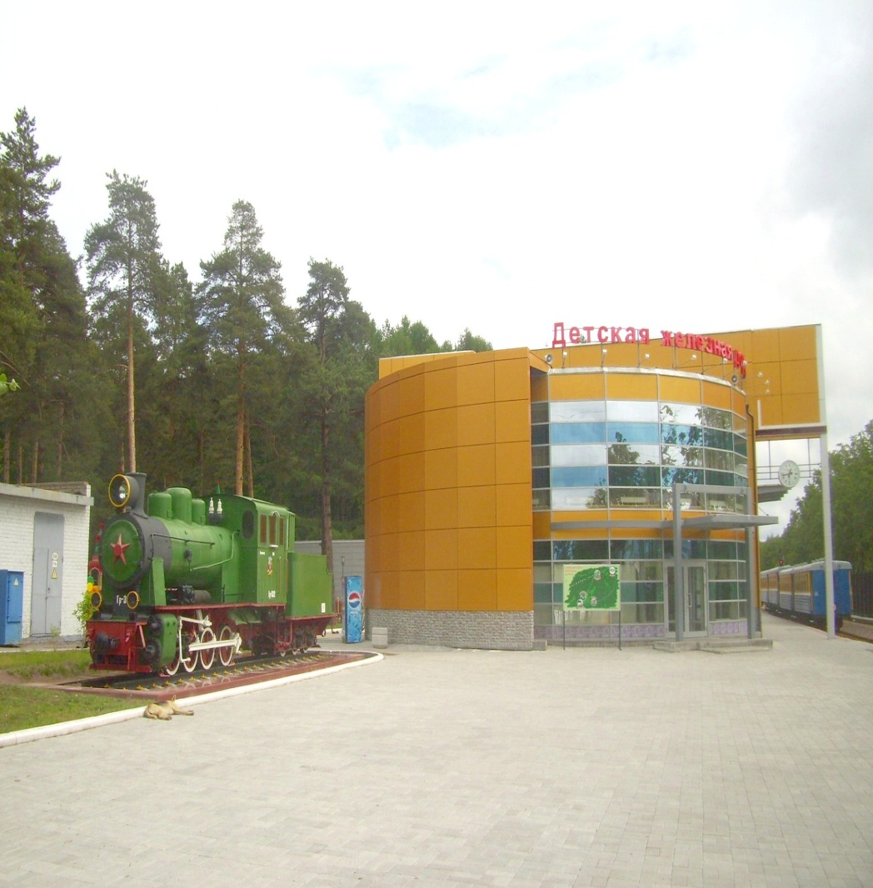
Детская железная дорога
Ярославская детская железная дорога - детская железная дорога в Яковлевском бору. Ярославская детская железная дорога ведет свою историю с 1946 года. Она была построена на левом берегу Волги. В декабре 1958 года во время заполнения Горьковского водохранилища берег Волги был размыт и продолжать движение поездов стало невозможно. Ныне действующая...

Slide 28
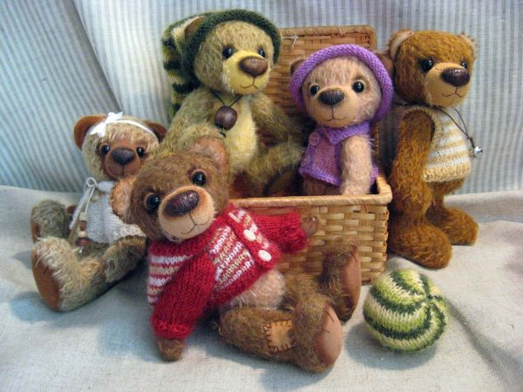
«Мой любимый мишка»
Музей Мой любимый мишка расположен в центре Ярославля.В музее представлена коллекция мягких игрушек-мишек - самого разного цвета, размера и возраста. У многих медведей есть имя и своя история "жизни". Эти медвежата были собраны разными людьми, подарены музею. Есть среди них и "породистые" - игрушки, сшитые дизайнером.

Slide 29
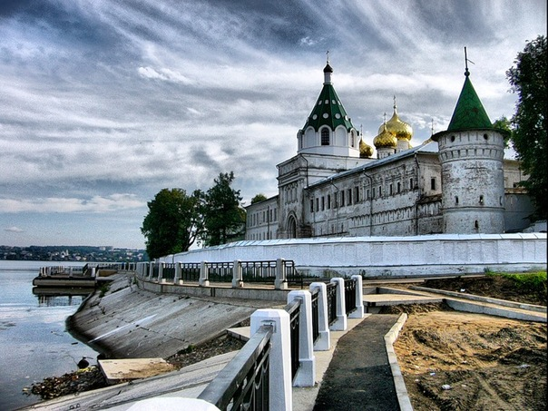
кострома
Кострома была основана в 1152г. Юрием Долгоруким во время его военного похода в земли казанских болгар. Из источников явствует, что «были в этом месте леса непроходимые, дремучие дебри», а скрывались здесь разбойники, от которых «и совсем проезду не было».
Юрий Долгорукий «морем пламенным» расправился с разбойниками. А на выжженной
земле появился город Кострома.

Slide 30
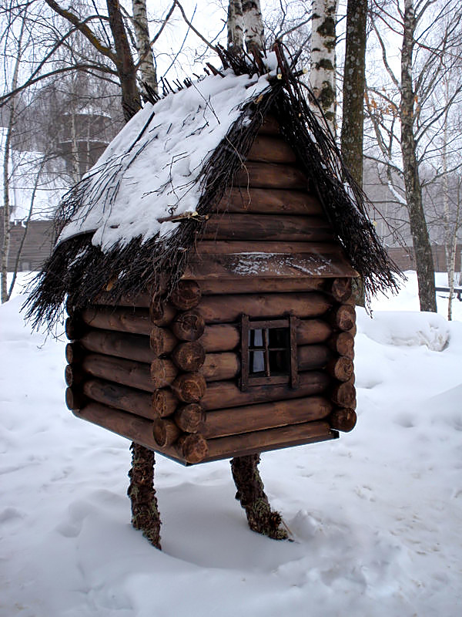
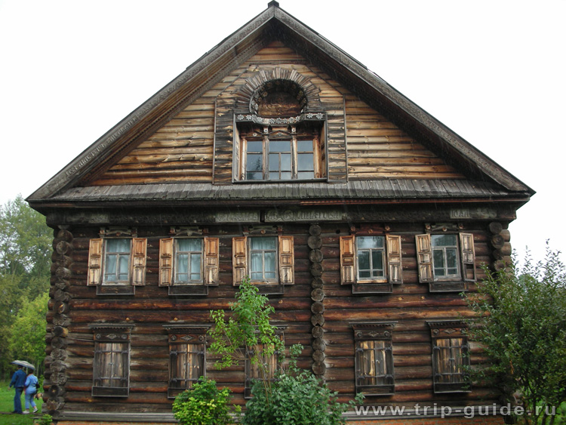
Музей деревянного зодчества

Slide 31
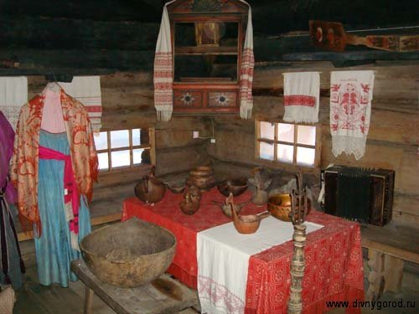
С 1958 года в Костроме действует Музей деревянного зодчества, расположенный на территории Ипатьевского монастыря. Это необычный музей. Его экспонаты хранятся прямо под открытым небом. Это образцы жилой и культовой архитектуры прошлого.

Slide 32
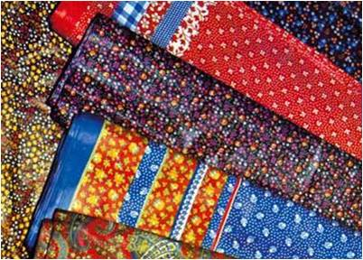
иваново
Иваново не обладает такой древней историей, как прочие города "Золотого Кольца", но его смело можно назвать сердцем текстильной промышленности России.
Туристы, приехавшие сюда, в первую очередь посещают музей ивановского ситца, где представлена не только история возникновения этого материала, но и старинные домотканые полотна с диковинными рисунками.

Slide 33
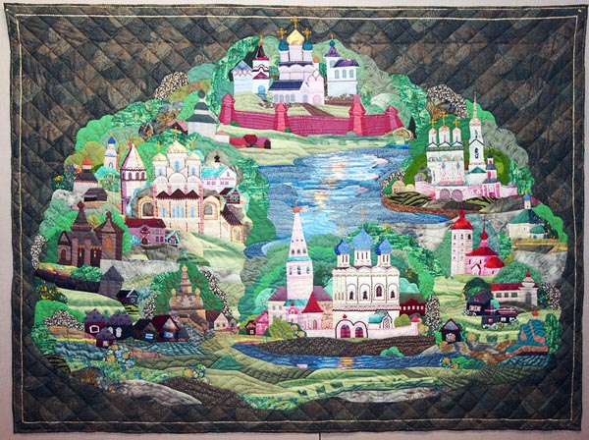
Золотое кольцо россии
Перечислите города Золотого кольца России.
Почему называют «Золотое кольцо»?
Какой город вам понравился больше всего, почему?

